Slide 1
第 5 章 三相电路
5.1 对称三相电压
5.2 负载星型联结的三相电路
5.3 负载三角形联结的三相电路
5.4 三相功率
5.5 安全用电

Slide 2
第 5 章 三相电路
本章要求：
1.搞清楚对称三相负载Y和Δ联结时相线电压、相线电流关系；
2.掌握三相四线制供电系统中单相及三相负载的正确联接方法，理解中线的作用；
3.掌握对称三相电路电压、电流及功率的计算；
4.了解触电的方式，接地和接零的保护作用。

Slide 3
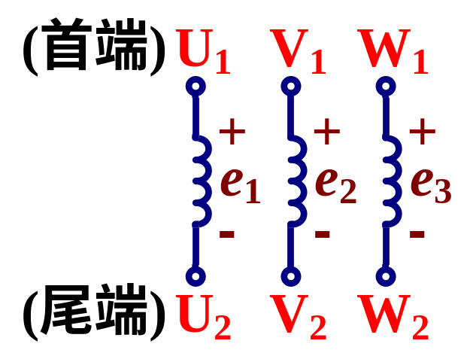
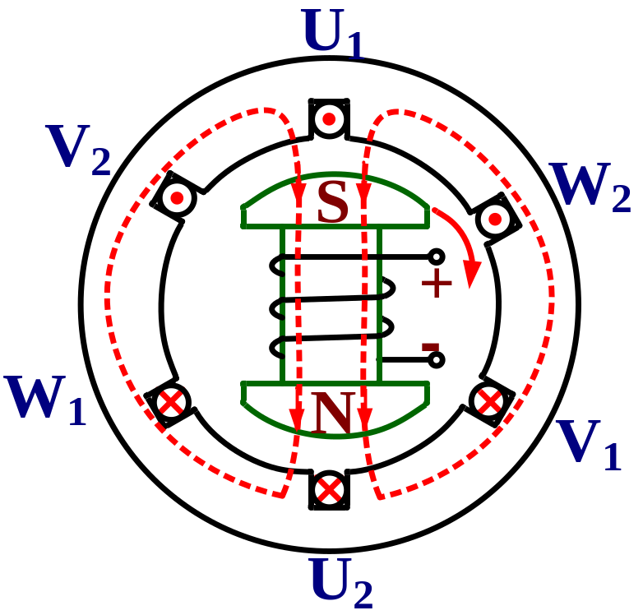
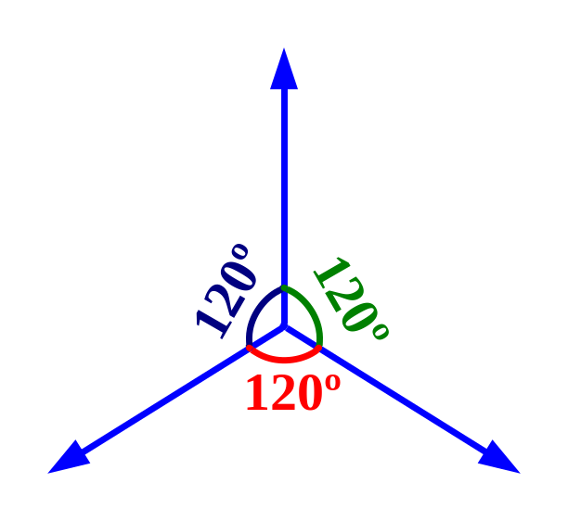
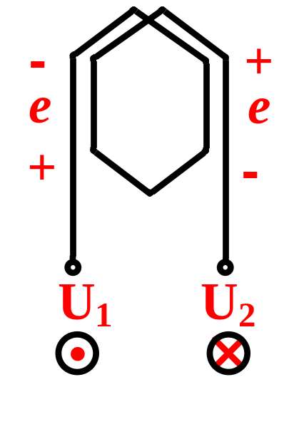
5.1 对称三相电压
1.三相电压的产生
定子
转子
三相绕组示意图
三相交流发电机示意图
工作原理：动磁生电
每相电枢绕组

Slide 4
定子
转子
三相绕组示意图
三相交流发电机示意图
铁心(作为导磁路径)
定子
匝数相同
三相绕组
发电机结构
空间排列互差120°
转子
：直流励磁的电磁铁

Slide 5

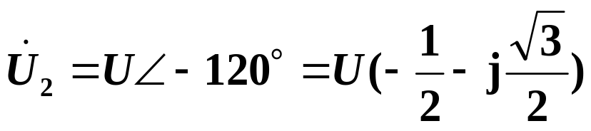
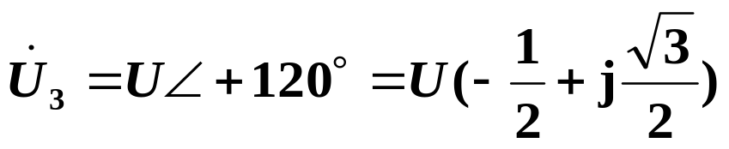
2.对称三相电压
三相电压是由三相发电机产生的频率相同、幅值相等、相位互差 120º 的三相对称正弦电压
若以 u₁ 为参考正弦量，则三相电压瞬时表达式
u₁ = U_{m}sint
u₂ = U_{m}sin(t  120)
u₃ = U_{m}sin(t  240) = U_{m}sin(t + 120)
也可用相量表示

Slide 6
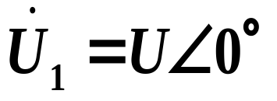
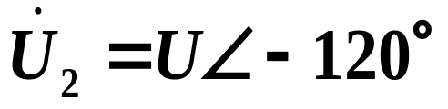
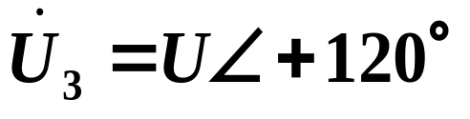
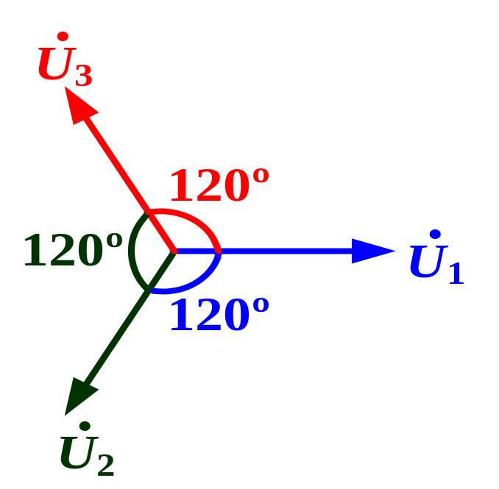
三相电压瞬时表达式
相量表示
u₁ = U_{m}sint
u₂ = U_{m}sin(t  120)
u₃ = U_{m}sin(t + 120)
对称三相电压的波形图
对称三相电压相量图
以 u₁ 为参考正弦量，则有
u
u₁
u₂
u₃
120°
240°
360°
O
❐
2
ωt

Slide 7
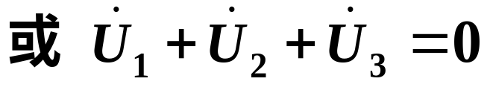
三个正弦交流电压满足以下特征：
最大值相等
频率相同
相位互差120°
对称三相电压
对称三相电动势的瞬时值之和为 0
即：u₁ +u₂+u₃ =0
三相交流电压出现正幅值(或相应零值)的顺序称为相序。
正序(顺序) U₁ → V₁ → W₁ → U₁
负序(逆序) U₁ → W₁ → V₁ → U₁
供电系统三相交流电的相序为：U₁ → V₁ → W₁

Slide 8
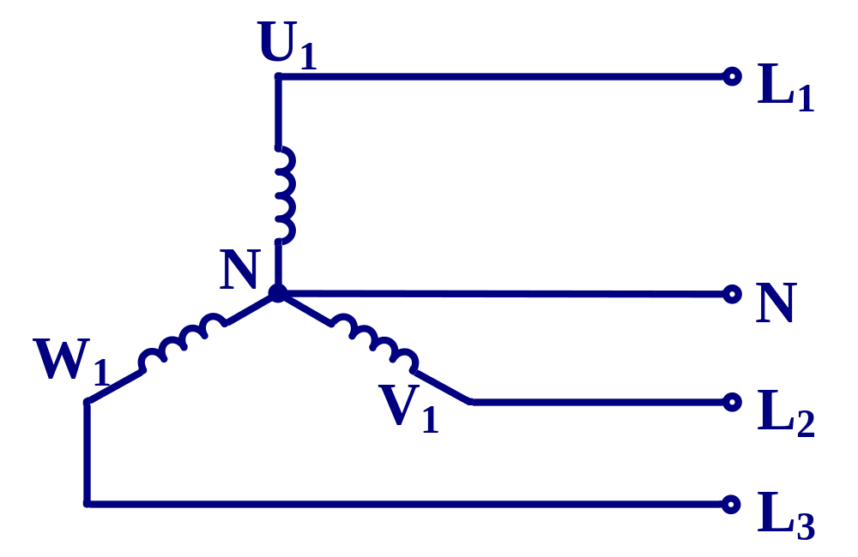
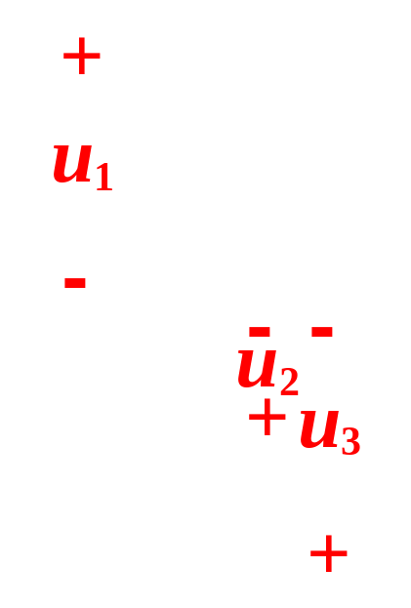
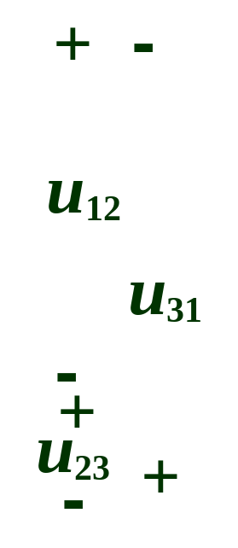
3.三相电源的星形联结
(1)连接方式
端线或相线
(火线)
中性线或零线
(地线)
中性点
相电压：端线与中性线间(发电机每相绕组)的电压
U₁、U₂、U₃
U_{p}
线电压：端线与端线线间的电压
U₁₂、U₂₃、U₃₁
U_{l}

Slide 9
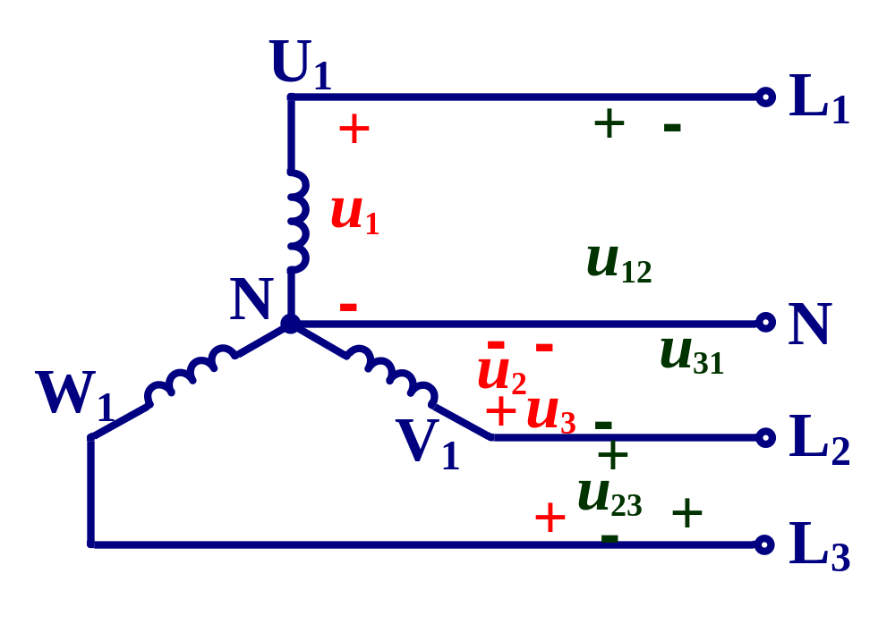
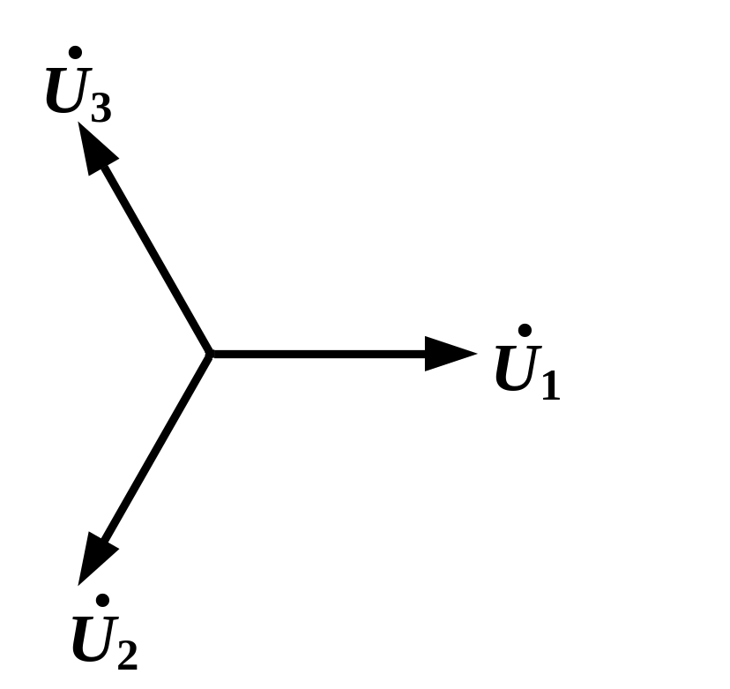
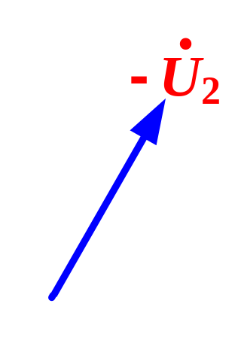
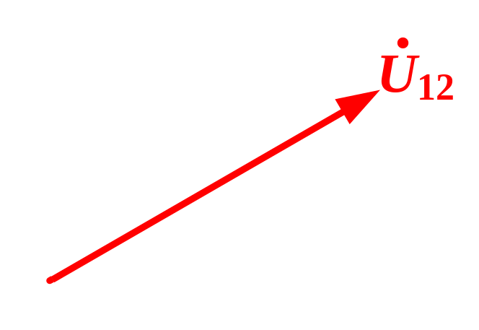
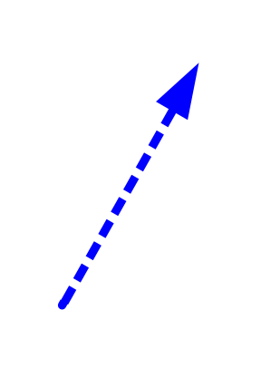
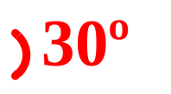
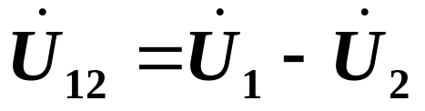
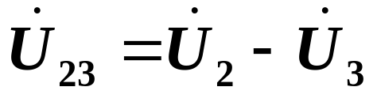
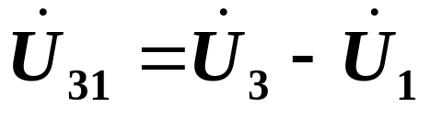
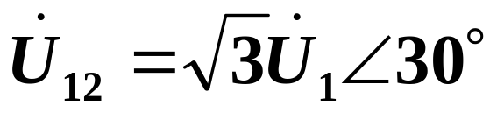
(2)线电压与相电压的关系
相量图
根据KVL定律
由相量图可得：

Slide 10
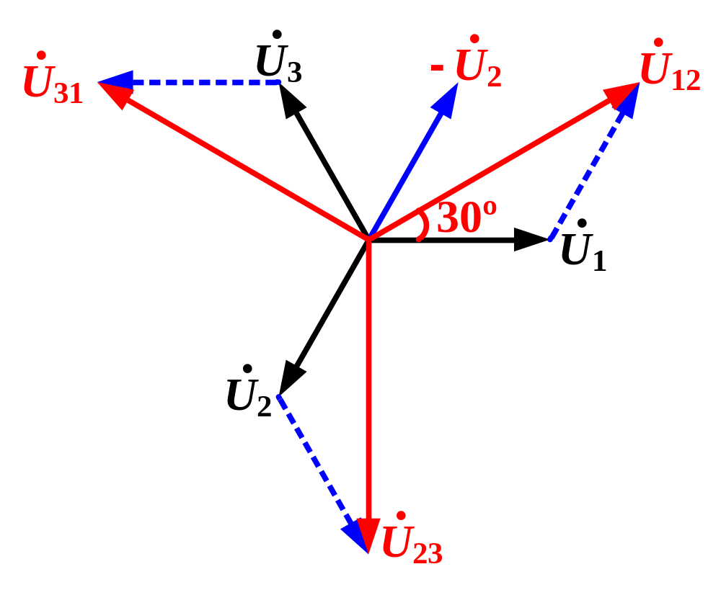
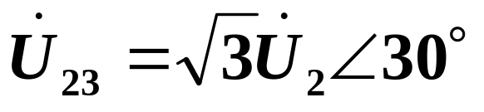

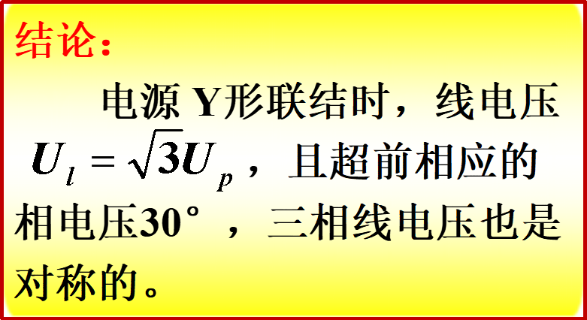
由相量图可得：
同理

Slide 11
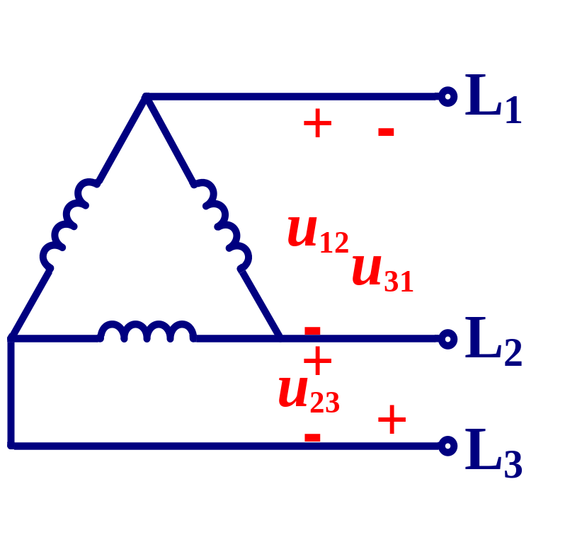

4.三相电源的三角形联结
结论：
电源Δ联结时，
线电压U_{l} = 相电压U_{p}。

Slide 12
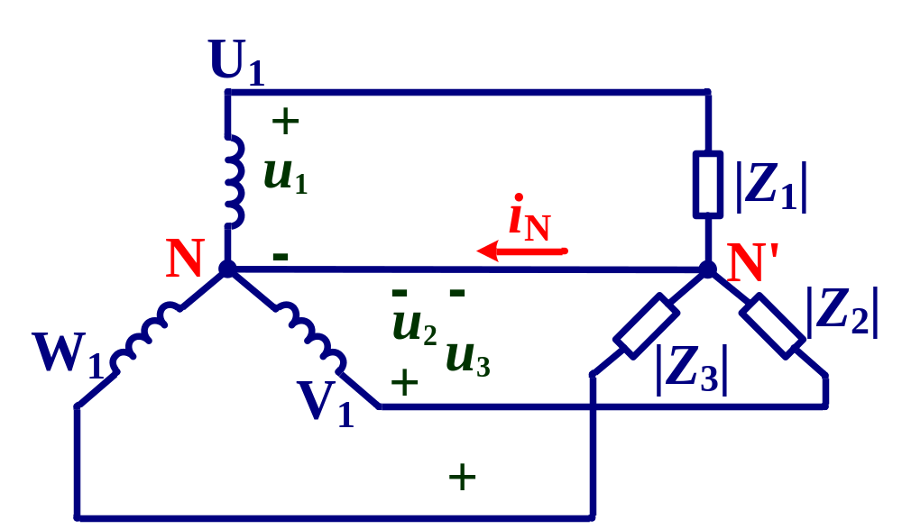
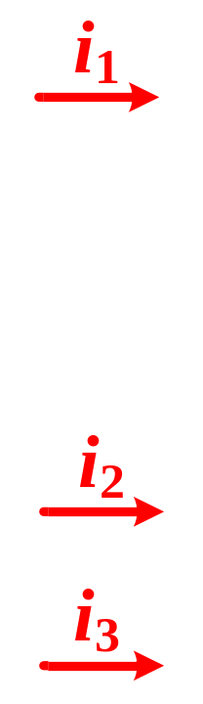
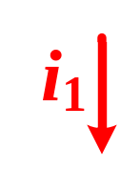
5.2 负载星型联结的三相电路
1.联结形式
Y：三相三线制
Y₀：三相四线制
结论：
负载Y形联结时，线电流I_{l} 等于相电流I_{p}。
N电源中性点
N′负载中性点
相电流：流过每相负载的电流
I_{p}
线电流：流过端线的电流
I₁、I₂、I₃
I_{l}

Slide 13
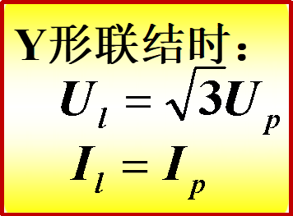
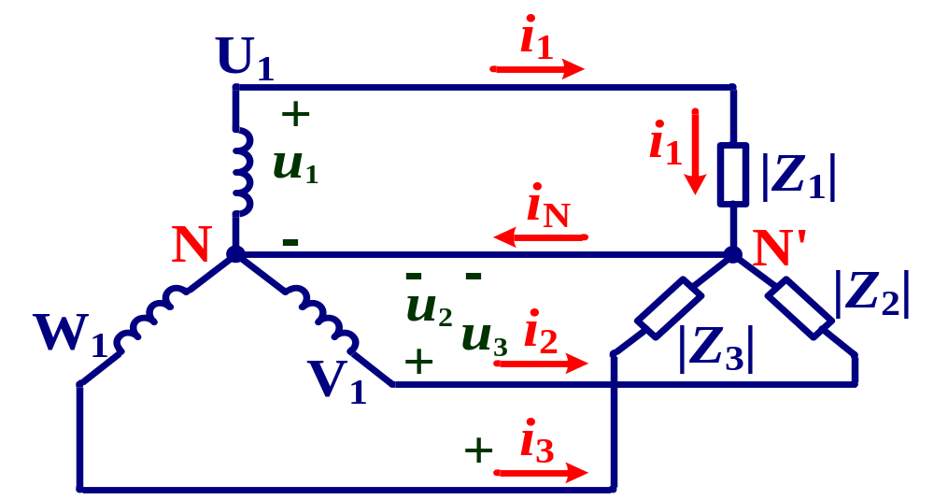
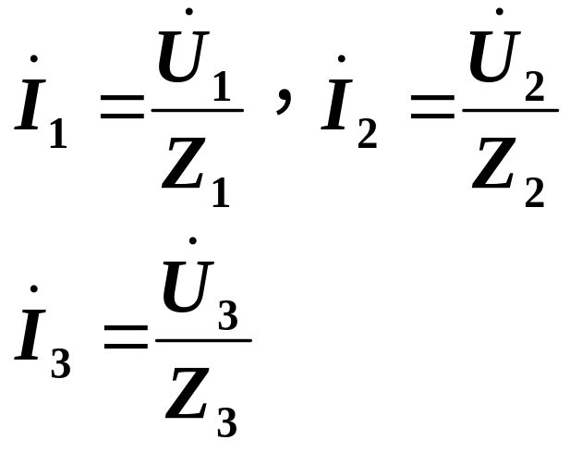
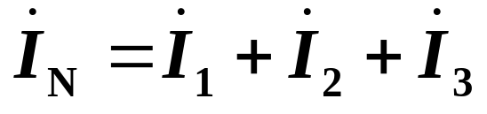
2.负载Y形联结三相电路的计算
2.负载Y形联结三相电路的计算
负载Y形联结带中性线时，可将各相分别看作单相电路计算。
1)负载端的线电压=电源线电压
2)负载的相电压=电源相电压
3)线电流=相电流
4)中线电流

Slide 14
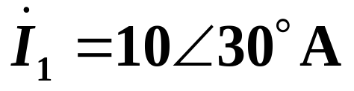
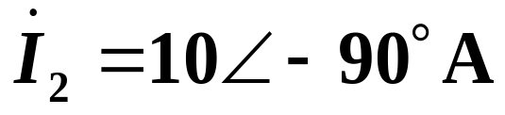
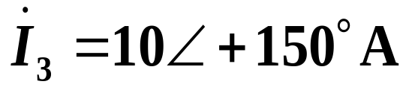
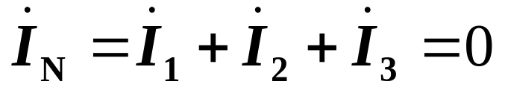
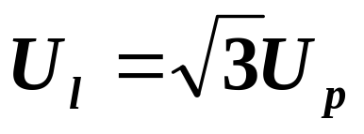
2.负载Y形联结三相电路的计算
负载对称时，只需计算一相电流，其他两相电流可根据对称性直接写出。
如：
可知：
因为三相电压对称，且Z₁=Z₂=Z₃，
所以负载对称时，三相电流也对称。
此时：
中性线电流
负载对称时，中性线无电流，可省掉中性线。

Slide 15
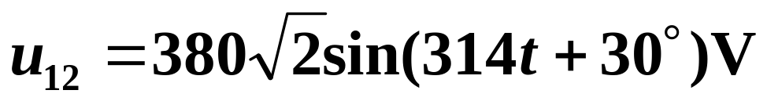
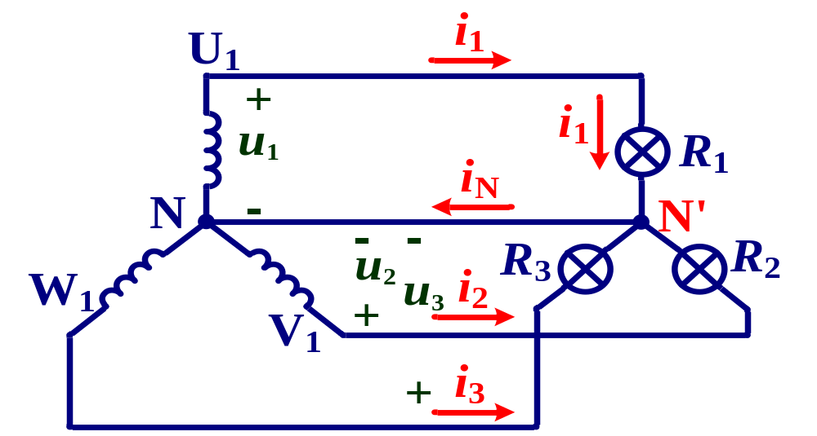
[例1]一星形联结的三相电路，电源电压对称。设电源线电压 。负载为电灯组，若R₁=R₂=R₃=5Ω，求线电流及中性线电流I_{N}；若R₁=5Ω，R₂=10Ω，R₃=20Ω，求线电流及中性线电流I_{N}。

Slide 16
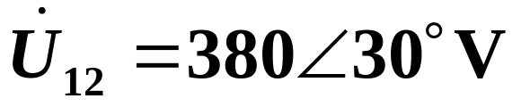
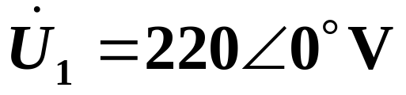
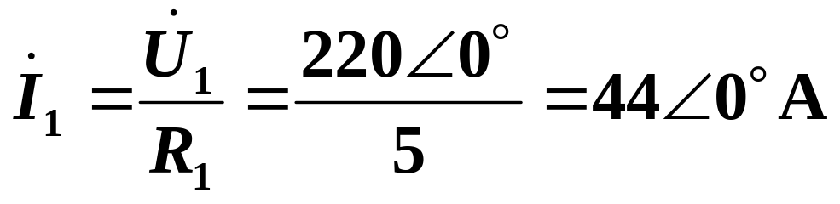
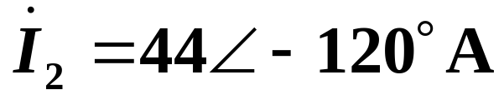
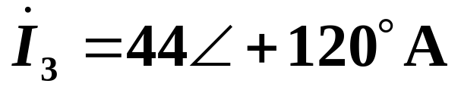
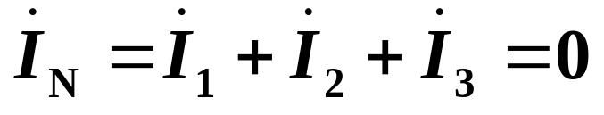
[解]已知：
则：
(1)线电流
三相对称：
中性线电流：

Slide 17
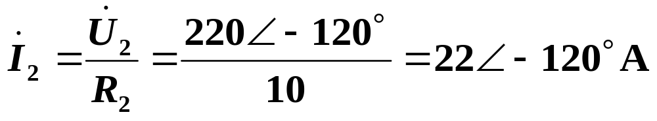
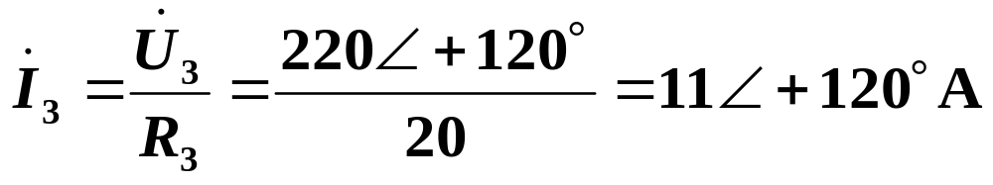

(2)三相负载不对称(R₁=5Ω，R₂=10Ω，R₃=20Ω)，分别计算各相电流。
中性线电流：

Slide 18


[例2]照明系统故障分析(R₁=5Ω，R₂=10Ω，R₃=20Ω)
在上例中，试分析下列情况
(1)L₁ 相短路：中性线未断时，求各相负载电压；
中性线断开时，求各相负载电压。
(2)L₁ 相断路：中性线未断时，求各相负载电压；
中性线断开时，求各相负载电压。
[解](1)L₁ 相短路
①中性线未断
此时L₁相短路电流很大，将L₁相熔断丝熔断，而L₂相和L₃相未受影响，其相电压仍为220V，正常工作。

Slide 19


② L₁相短路，中性线断开时
此时负载中性点N′即为L₁，因此负载各相电压为：
此情况下，L₂相和L₃相的电灯组由于所承受电压都超过额定电压(220V)，这是不允许的。

Slide 20




(2)L₁ 相断路
①中性线未断
L₂相和L₃相仍承受220V电压，正常工作。
②中性线断开
变为单相电路，如图(b)所示，
由图可求得：

Slide 21
结论
(1) 不对称负载Y形联结又未接中性线时，负载相电压不再对称，且负载电阻越大，负载承受的电压越高。
(2) 中线的作用：保证星形联结三相不对称负载的相电压对称。
(3) 照明负载三相不对称，必须采用三相四线制供电方式，且中性线（指干线）内不允许接熔断器或刀闸开关。

Slide 22
作业：
P182 5.2.5

Slide 23



5.3 负载三角形联结的三相电路
1.联结形式
相电流：流过每相负载的电流
i₁₂、i₂₃、i₃₁
I_{p}
线电流：流过端线的电流
i₁、i₂、i₃
i_{l}

Slide 24


2.分析计算
(1)负载相电压=电源线电压
即：
U_{p} = U_{l}
一般电源线电压对称，因此不论负载是否对称，负载相电压始终对称，即：
U₁₂= U₂₃ = U₃₁ = U_{l} = U_{p}
相电流：i₁₂、i₂₃、i₃₁
(2)相电流
线电流：i₁、i₂、i₃
线电流≠相电流

Slide 25












(3)线电流
负载对称时，相电流亦对称，即：
相量图
为此线电流也对称，即：I₁ = I₂ = I₃ = I_{l}
由相量图可求得：
线电流比相应的相电流滞后30°

Slide 26





结论：
对称负载Δ联结时，线电流 (相电流)，且落后相应的相电流30°
总结：
对称电源Y联结：
对称电源Δ联结：
对称负载Y联结：
对称负载Δ联结：

Slide 27

三相电动机绕组可以联结成星形，也可以联结成三角形，而照明负载一般都联结成星形(具有中性线)。
三相负载的联接原则
应使加于每相负载上的电压等于其额定电压，而与电源的联结方式无关。
负载的额定电压 = 电源的线电压
应作Δ联结
负载的额定电压 = 电源的线电压
应作 Y 联结

Slide 28

三相负载的联接原则
L₁
L₂
L₃
N
三相
四线
制
三角形联结
Z₁
Z₂
Z₃
M
3 ~
星形联结

Slide 29





5.4 三相功率
无论负载为Y形或Δ联结，每相有功功率都应为
P_{p} = U_{p}I_{p}cos_{p}
P = 3P_{p} = 3U_{p}I_{p}cos_{p}
当负载对称时
当对称负载是Y联结时，
当对称负载是Δ联结时，
所以
相电压与相电流的相位差
同理

Slide 30


[例1]有一三相电动机，每相的等效电阻R = 29Ω，等效感抗X_{L}=21.8Ω，试求下列两种情况下电动机的相电流、线电流以及从电源输入的功率，并比较所得的结果：(1)绕组联成星形接于U_{l} = 380 V的三相电源上；
(2)绕组联成三角形接于U_{l} = 220 V的三相电源上。
解：(1)Y：

Slide 31



(2)Δ：
比较(1)、(2)的结果：
有的电动机有两种额定电压，如220/380V。
当电源电压为380V时，电动机的绕组应联结成星形；
当电源电压为220V时，电动机的绕组应联结成三角形。
在Δ和Y形两种联结法中，相电压、相电流以及功率都未改变，仅Δ联结情况下的线电流比Y形联结情况下的线电流增大 倍。

Slide 32








[例2]线电压U_{l} 为380V的三相电源上，接有两组对称三相负载：一组是三角形联结的电感性负载，每相阻抗 ；另一组是星形联结的电阻性负载，每相电阻R = 10Ω，如图所示。试求：
(1)各组负载的相电流；
(2)电路的线电流；
(3)三相有功功率。
解：设
则：
(1)各电阻负载的相电流
由于三相负载对称，所以只需计算一相，其它两相可依据对称性写出。

Slide 33



负载三角形联结时，其相电流为
负载星形联结时，其线电流为
(2)电路的线电流
一相电压与电流的相量图如图所示。

Slide 34


一相电压与电流的相量图如图所示。
(3)三相电路的有功功率

Slide 35

[例3]三相对称负载作三角形联结，U_{l} = 220 V，当S₁、S₂均闭合时，各电流表读数均为17.3A，三相功率
P = 4.5kW，试求：(1)每相负载的电阻和感抗；
(2)S₁合、S₂断开时，各电流表读数和有功功率P；
(3)S₁断、S₂闭合时，各电流表读数和有功功率P。

Slide 36








解：(1)由已知条件可求得
或：

Slide 37

(2)S₁闭合、S₂断开时
流过电流表A₁和A₃的电流变为相电流I_{p}，流过电流表A₂的电流仍为线电流I_{l}。
∴ I₁ = I₃ = 10A，I₂ = 17.3A
又因为开关S均闭合时，每相有功功率 P = 1.5kW
而当闭S₁合、S₂断开时，Z₁₂、Z₂₃的相电压和相电流不变，则 P₁₂、P₂₃不变。
P = P₁₂ + P₂₃ = 3kW

Slide 38


(3)S₁断、S₂闭合时
I₂=0A
I₃₁仍为相电流I_{p}，
但I₁₂变为1/2I_{p}。
∴ I₁ = I₃ = 10A+5A = 15A
变为单相电路
又∵ I₁₂ = I₂₃ = 1/2I_{p}
∴ Z₁₂ 与 Z₂₃ 两相的功率变为原来的 1/4。
P = 1/4P₁₂ + 1/4 P₂₃ + P₃₁
= 0.375kW + 0.375kW + 1.5kW
= 2.25kW

Slide 39
作业：
P182 5.3.2
P183 5.4.3

Slide 40
5.5 安全用电
1.电流对人体的危害
人体触电时，电流对人体会造成两种伤害。
电击：是指电流通过人体，影响呼吸系统、心脏和神经系统，造成人体内部组织的破坏乃至死亡。
电伤：是指在电弧作用下或熔丝熔断时，对人体外部的伤害，如烧伤、金属溅伤等。
电击所引起的伤害程度与下列因素有关：
(1)人体电阻的大小
人体电阻因人而异，通常为10⁴ ~ 10⁵ Ω，当角质外层破坏时，则降到 800~1000Ω。

Slide 41
(2)电流通过的时间的长短
电流通过人体的时间愈长，则伤害愈大。
(3)电流的大小
人体允许的安全工频电流：30mA
工频危险电流：50mA
触电电压越高，通过人体的电流越大就越危险。
因此，把36V的电压定为安全电压。工厂进行设备检修使用的手灯及机床照明都采用安全电压。
(4)电流频率
直流电和频率在50Hz左右的交流电对人体的伤害最大
实践证明，直流电对血液有分解作用，而高频电流不仅没有危害，还可以用于医疗保健等。

Slide 42


2.触电方式
(1)接触正常带电体
  电源中性点接地的单相触电
  这时人体处于相电压下，危险较大。
通过人体电流：
  式中：
U_{P}: 电源相电压(220V)
R₀: 接地电阻  4
R_{b}: 人体电阻 1000

Slide 43





(b) 电源中性点不接地系统的单相触电
人体接触某一
相时，通过人体
的电流取决于人
体电阻R_{b}与输电线对地绝缘电阻R' 的大小。
若输电线绝缘良好，绝缘电阻R' 较大, 对人体的危害性就减小。
但导线与地面间的绝缘可能不良( R'较小), 甚至有一相接地，这时人体中就有电流通过。

Slide 44



(c) 双相触电
  这时人体处于线电压下。
通过人体电流：
i_{b}
  触电后果更为严重。
双相触电
(2)接触正常不带电的金属体
  当电气设备内部绝缘损坏而与外壳接触，将使其外壳带电。当人触及带电设备的外壳时，相当于单相触电。大多数触电事故属于这一种。

Slide 45




电位分布
(3)跨步电压触电
  在高压输电线断线落地时，有强大的电流流入大地，在接地点周围产生电压降，如图所示。
双脚跨步
  当人体接近接地点时，两脚之间承受跨步电压而触电。跨步电压的大小与人和接地点距离、两脚之间的跨距、接地电流大小等因素有关。
  一般在20m之外，跨步电压就降为零。如果误入接地点附近，应双脚并拢或单脚跳出危险区。

Slide 46

3.接地和接零
  为了人身安全和电力系统工作的需要，要求电气设备采取接地措施。按接地目的的不同，主要分为工作接地、保护接地和保护接零。
(1)工作接地
即将中性点接地。
目的：
(a) 降低触点电压
(b) 迅速切断故障
在中性点接地的系统中，一相接地后的电流较大，保护装置迅速动作，断开故障点。
(c) 降低电气设备对地的绝缘水平

Slide 47

(2)保护接地
(a)电气设备金属外壳未装保护接地时
当电气设备内部绝缘损坏发生一相碰壳时：由于外壳带电,当人触及外壳，接地电流I_{e}将经过人体入地后，再经其它两相对地绝缘电阻R′及分布电容C′回到电源。当R′值较低，C′较大时，I_{b}将达到或超过危险值。

Slide 48




保护接地：将电气设备的金属外壳(正常情况下是不带电的)接地。(用于中性点不接地的低压系统)
利用接地装置的分流作用来减少通过人体的电流。
电气设备外壳有保护接地时
通过人体的电流
R_{b}与R₀并联，且R_{b}>>R₀，所以通过人体的电流可减小到安全值以内。

Slide 49




(3)保护接零
(用于380V/220V三相四线制系统)
将电气设备的外壳可靠地接到零线上。
当电气设备绝缘损坏造成一相碰壳，该相电源短路，其短路电流使保护设备动作，将故障设备从电源切除，防止人身触电。
注：中性点接地系统
(1)不允许采用保护接地，只能采用保护接零；
(2)不准保护接地和保护接零同时使用。
把电源碰壳，变成单相短路，使设备能迅速可靠地动作，切断电源。

Slide 50



中性点接地系统中如果采用保护接地：
当A相绝缘损坏碰壳时，接地电流
式中：R₀：保护接地电阻4Ω
R₀′：工作接地电阻4Ω
此电流不足以使大容量的保护装置动作，而使设备外壳长期带电，其对地电压为110V。

Slide 51

(4)单相系统中工作零线与保护零线
为了确保设备外壳对地电压为零，专设保护零线PE。

Slide 52
作业：
P370 12.3.3

